Slide 1

Η ΧΕΡΣΑΙΑ ΜΕΤΑΦΟΡΑ ΥΓΡΟΠΟΙΗΜΕΝΟΥ ΦΥΣΙΚΟΥ ΑΕΡΙΟΥ ΚΑΙ Η ΑΝΑΠΤΥΞΗ ΔΙΚΤΥΩΝ ΔΙΑΝΟΜΗΣ ΣΤΗ ΔΥΤΙΚΗ ΕΛΛΑΔΑ
Θεόδωρος Τερζόπουλος,
Διευθύνων Σύμβουλος
Δημόσια Επιχείρηση Δικτύων Διανομής Αερίου ΑΕ

Slide 2
ΠΡΟΣΦΑΤΕΣ ΕΞΕΛΙΞΕΙΣ ΠΟΥ ΕΠΗΡΕΑΖΟΥΝ ΤΗΝ ΑΝΑΠΤΥΞΗ ΤΗΣ ΔΙΑΝΟΜΗΣ ΣΤΗ Δ. ΕΛΛΑΔΑ ΚΑΙ ΤΗ Δ. ΜΑΚΕΔΟΝΙΑ
Η έναρξη λειτουργίας του ΤΑΡ την 1/1/2020 διευκολύνει την ανάπτυξη της διανομής στη Δ. Μακεδονία και τον νομό Πέλλας
Η έναρξη λειτουργίας του Σταθμού Φόρτωσης βυτίων ΥΦΑ στην Αγ. Τριάδα από 1/1/2020 διευκολύνει τη χερσαία τροφοδοσία των δικτύων διανομής στη Δ. Ελλάδα
Ο προγραμματισμός για την υλοποίηση του bunkering στο λιμάνι της Πάτρας το 2024 επιβάλλει την αναθεώρηση του υφιστάμενου σχεδίου για την τροφοδοσία της Δ. Ελλάδας
Η τεχνολογική εξέλιξη στην κατασκευή βυτίων διευκολύνει τη χερσαία μεταφορά μεγαλύτερων ποσοτήτων ΥΦΑ

Slide 3
ΧΑΡΑΚΤΗΡΙΣΤΙΚΑ ΤΟΥ ΥΦΑ
Θερμοκρασία βρασμού στη 1 atm | -161,49⁰C
Πυκνότητα υγρής φάσης (Τ_{Βρασμού}, 1atm) | 425 kg/m³
Πυκνότητα ατμού (Τ_{Βρασμού}, 1atm) | 0,717 kg/m³
Ανωτέρα Θερμογόνος Δύναμη | 54.720 kj/kg
Τα χαρακτηριστικά του ΥΦΑ διαφέρουν ανάλογα με τη σύνθεσή του αλλά είναι παρόμοια με το κύριο συστατικό του που είναι το μεθάνιο

Slide 4
ΟΙΚΟΝΟΜΙΑ ΧΑΜΗΛΟΥ ΑΝΘΡΑΚΑ-
ΣΥΓΚΡΙΣΗ ΜΕ ΑΘΔ ΑΝΤΑΓΩΝΙΣΤΙΚΩΝ ΚΑΥΣΙΜΩΝ
ΥΦΑ | Υγραέριο | Πετρέλαιο | Ξύλα
15,4 kWh/kg | 14,0 kWh/kg | 12,6 kWh/kg | 4,8 kWh/kg

Slide 5
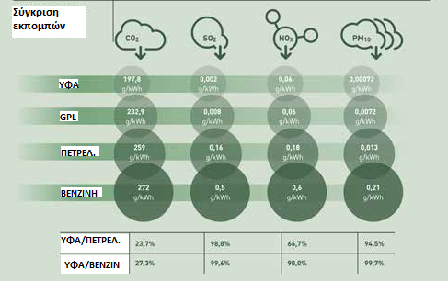
ΣΥΓΚΡΙΣΗ ΠΕΡΙΒΑΛΛΟΝΤΙΚΩΝ ΕΠΙΠΤΩΣΕΩΝ

Slide 6
ΕΙΚΟΝΙΚΟΣ ΑΓΩΓΟΣ ΜΕΤΑΦΟΡΑΣ ΑΝΤΙ ΜΕΤΑΦΟΡΑΣ ΜΕΣΩ ΣΩΛΗΝΩΝ

Slide 7
ΕΙΚΟΝΙΚΟΣ ΑΓΩΓΟΣ ΜΕΤΑΦΟΡΑΣ ΑΝΤΙ ΜΕΤΑΦΟΡΑΣ ΜΕΣΩ ΣΩΛΗΝΩΝ

Slide 8
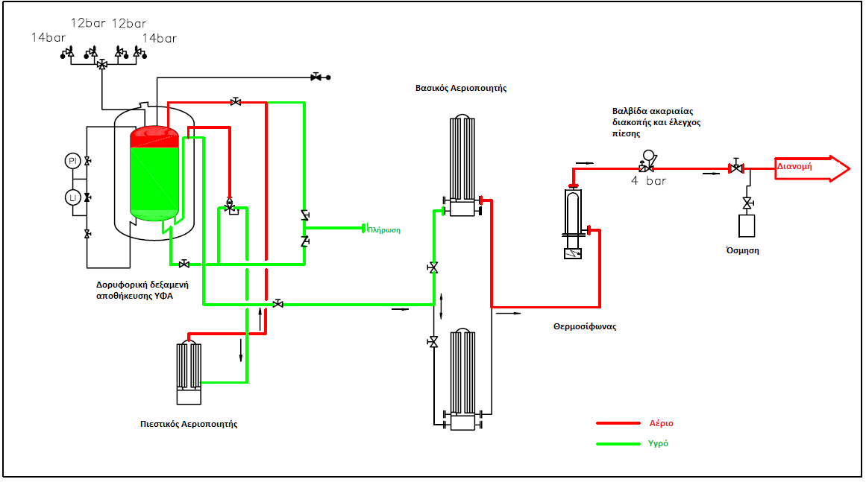
ΛΕΙΤΟΥΡΓΙΑ ΔΟΡΥΦΟΡΙΚΩΝ ΣΤΑΘΜΩΝ ΥΦΑ

Slide 9
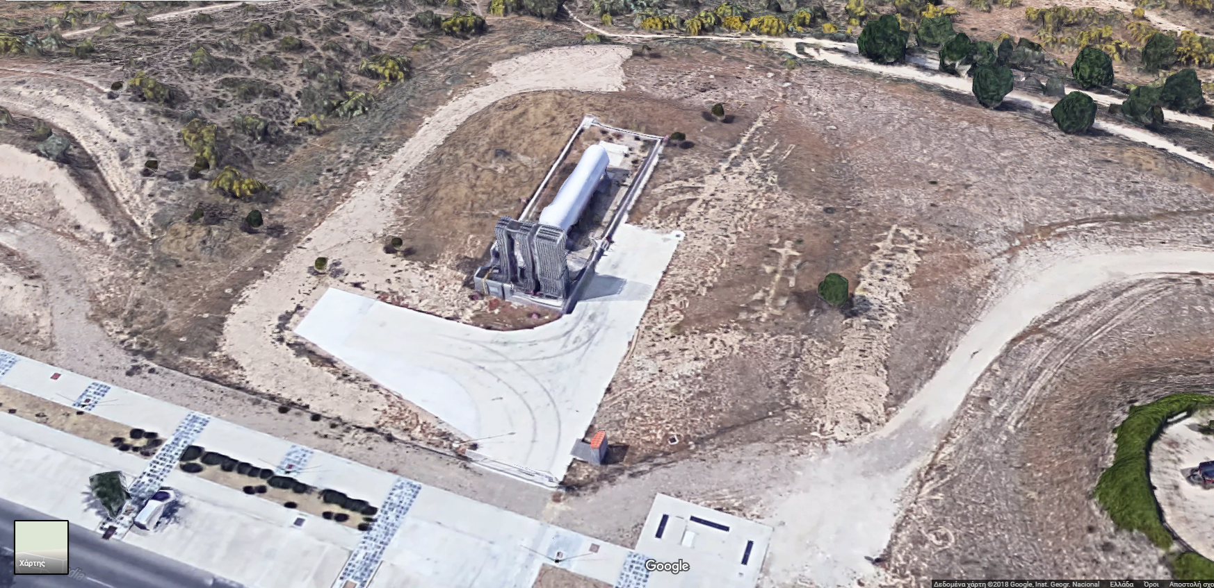
ΔΟΡΥΦΟΡΙΚΟΣ ΣΤΑΘΜΟΣ ΥΦΑ ΑΡΡΟΜΟΛΙΝΟ (ΜΑΔΡΙΤΗ).1

Slide 10
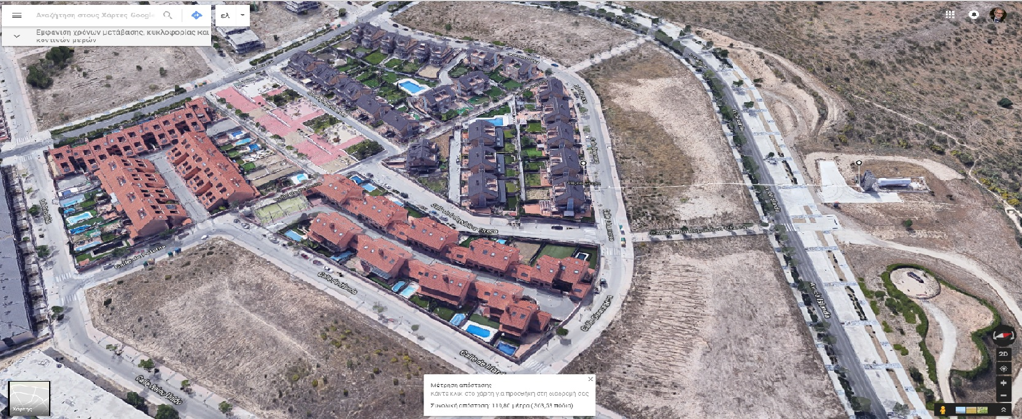
ΔΟΡΥΦΟΡΙΚΟΣ ΣΤΑΘΜΟΣ ΥΦΑ ΑΡΡΟΜΟΛΙΝΟ (ΜΑΔΡΙΤΗ).2

Slide 11
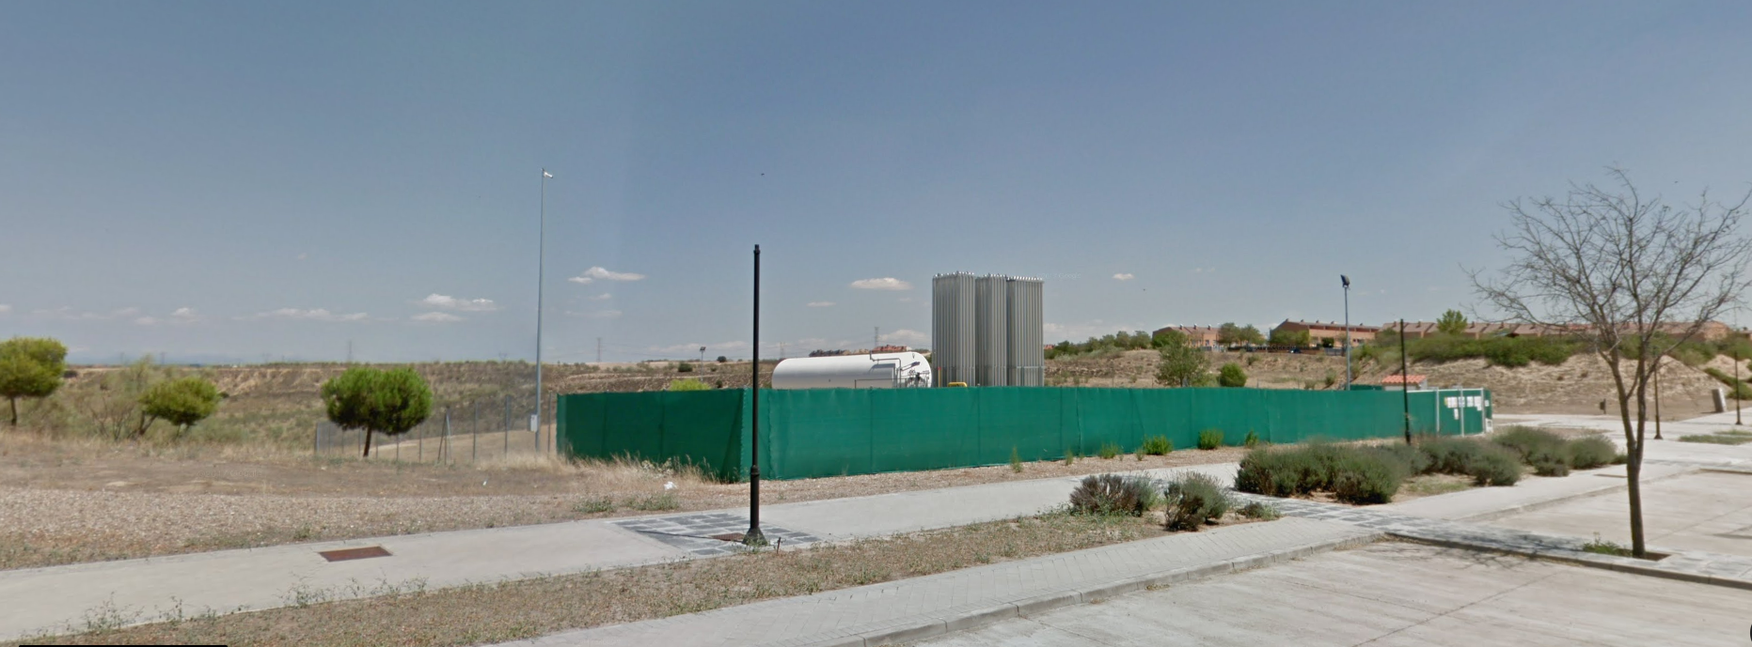
ΔΟΡΥΦΟΡΙΚΟΣ ΣΤΑΘΜΟΣ ΥΦΑ ΑΡΡΟΜΟΛΙΝΟ (ΜΑΔΡΙΤΗ).3

Slide 12
ΑΠΟΣΤΑΣΕΙΣ ΑΣΦΑΛΕΙΑΣ
ΣΤΑΘΜΩΝ ΥΦΑ
Αποστάσεις από | Μήκος ελαχίστων αποστάσεων ασφαλείας (σε μέτρα)
Ανοίγματα κτηρίων, υπόγεια, υπόνομοι ή αποχετεύσεις | 20
Κινητήρες, διακόπτες (μη αντιεκρηκτικοί), αποθήκες εύφλεκτων υλικών, επικίνδυνα σημεία ανάφλεξης | 15
Κολώνες γραμμών μεταφοράς ηλεκτρικής ενέργειας | 15
Όρια από κτήρια, δημόσιες οδούς, αυτοκινητοδρόμους, σιδηροδρόμους | 30
Κτήρια συνάθροισης κοινού όπως δημόσια κτήρια, εκπαιδευτικά ιδρύματα, εμπορικά καταστήματα, νοσοκομεία κλπ | 45

Slide 13
Η ΧΕΡΣΑΙΑ ΜΕΤΑΦΟΡΑ ΥΓΡΟΠΟΙΗΜΕΝΟΥ ΦΥΣΙΚΟΥ ΑΕΡΙΟΥ ΚΑΙ Η ΑΝΑΠΤΥΞΗ ΔΙΚΤΥΩΝ ΔΙΑΝΟΜΗΣ ΣΤΗ ΔΥΤΙΚΗ ΕΛΛΑΔΑ
Ευχαριστούμε για την προσοχή σας!

